Slide 1
Формирование толерантной среды в образовательных организациях, реализующих инклюзивное образование
Дубинкина
Елена Александровна, методист ГОО «Кузбасский РЦППМС», учитель-логопед

Slide 2
19 000 детей с ОВЗ:
ТНР - 64 %
ЗПР - 13 %
умственная отсталость- 12 %
нарушения зрения – 7 %
НОДА - 2 %
РАС - 1 %
нарушения слуха – 1 %

Slide 3
В программе «Доступная среда» участвуют 164 общеобразовательные организации. Согласно ст. 79 ФЗ - 273 «Об образовании» «дети с ОВЗ могут обучаться как в отдельных классах, так и совместно со сверстниками», поэтому в 134 школах региона реализуется инклюзивное образование.

Slide 4
Особое внимание к интересам и потребностям ребенка
Обеспечение участия всех детей в учебном процессе и развития навыков каждого ребенка
Содействие взаимопониманию между детьми
Применение педагогическими работниками на практике своих профессиональных знаний
Создание благоприятных условий для работы

Slide 5
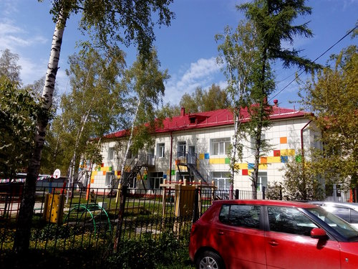
МАДОУ № 13 г. Томска 8 (3822) 62‑82-81 8 (3822) 62‑82-82

Slide 6
Министерство образования и науки ФГБОУ «Томский государственный педагогический университет»
ПЕДАГОГИЧЕСКИЙ ФАКУЛЬТЕТ
634057 г. Томск
ул. К. Ильмера, 15/1
тел. 31-12-45

Slide 7
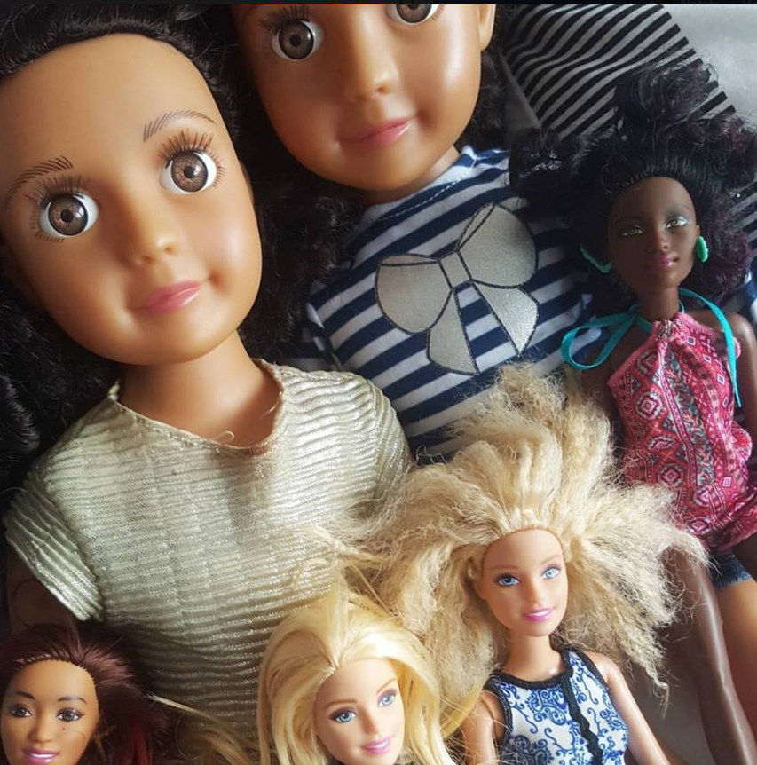

Slide 8
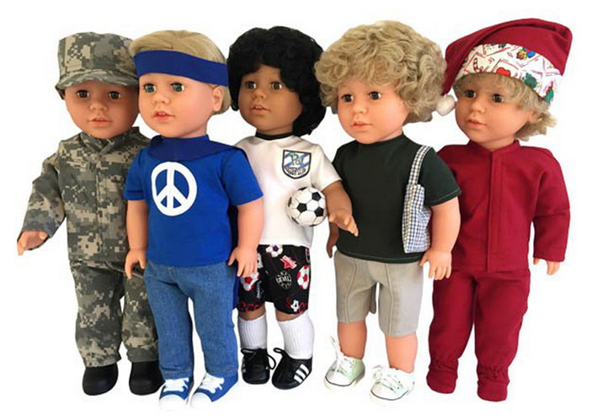

Slide 9
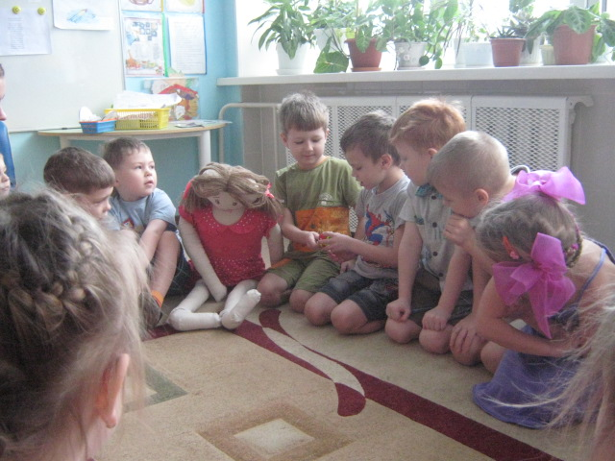

Slide 10
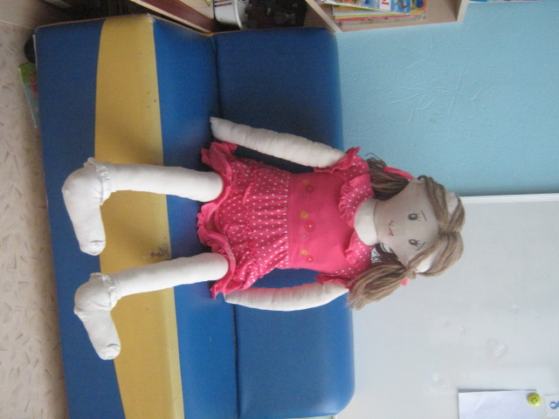

Slide 11
Перед включением ребенка с ОВЗ или
ребенка-инвалида проводятся обучающие
семинары для всех членов коллектива
образовательной организации.
1 этап: установление толерантного
отношения к лицам с ОВЗ у родителей
нормированных детей
2 этап: установление контакта между куклой
и детским коллективом
3 этап: в детский коллектив включается
ребенок с ОВЗ.

Slide 12
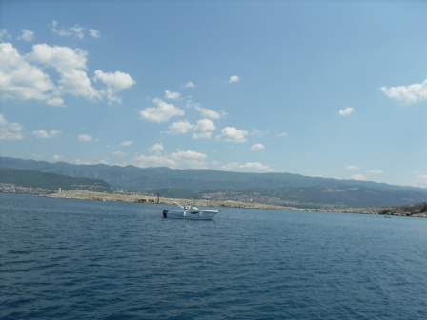
Творческих успехов!

